Slide 1
ERHVERVSPRAKTIK
Dagens program
Hvorfor skal jeg i praktik?
Hvor kan jeg komme i praktik?
Hvordan finder jeg en praktikplads?
Min plan for praktik
Praktisk information

Slide 2
Hvorfor skal
jeg i praktik ?

Slide 3
Unge i erhvervspraktik

Slide 4
BRUG DIT NETVÆRK
Familie
Venner
Lærer
Fritidsaktiviteter
Andre voksne
…

Slide 5
Hvordan tager jeg kontakt?

Slide 6
IT og teknik
Dyr og natur
Håndværk
Service og handel
PRAKTIKMULIGHEDER...
JOBKORT
Fødevarer og restaurant
Mennesker og sundhed

Slide 7
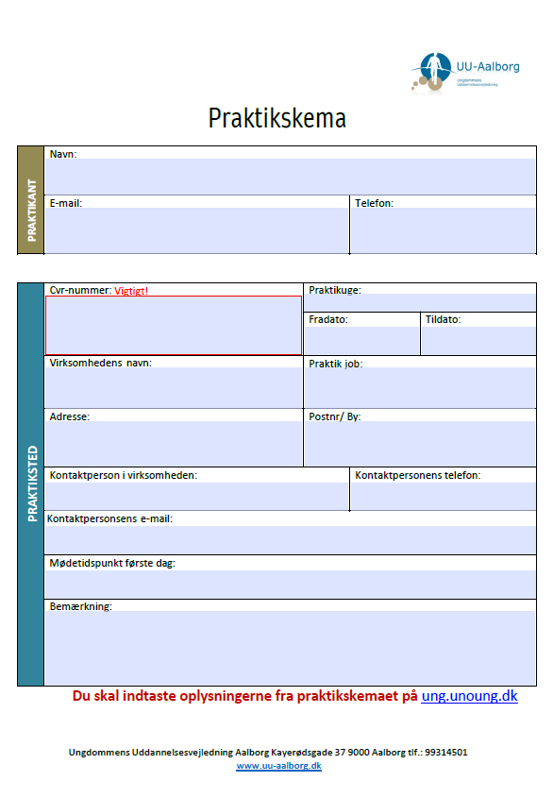
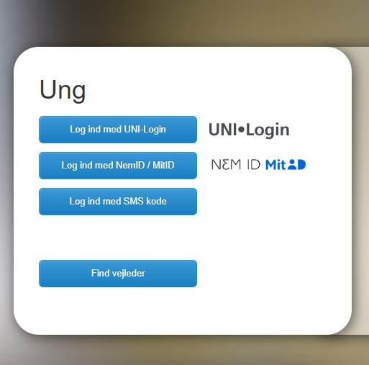
Praktikskema
Indtast oplysninger fra praktikskemaet
www.ung.unoung.dk
Find det på www.uu-aalborg.dk =>Til unge =>Erhvervspraktik

Slide 8
Om det Praktiske - det skal du vide…
Arbejdstid – kan jeg passe mit fritidsjob og fritidsaktiviteter?
Transport – sms-billet ved mere end 7 km
Påklædning (sikkerhedssko)
Straffeattest
Tavshedspligt
Forsikring

Slide 9
Jeg kommer den xxxdag
d. xx. xxxx
Kl. x.xx-xx.xx

